Slide 1


สุขศึกษา
ชั้นมัธยมศึกษาปีที่ ๔
กลุ่มสาระการเรียนรู้สุขศึกษาและพลศึกษา
หน่วยการเรียนรู้ที่ ๑
หน่วยการเรียนรู้ที่ ๒
หน่วยการเรียนรู้ที่ ๓
หน่วยการเรียนรู้ที่ ๔
หน่วยการเรียนรู้ที่ ๕
หน่วยการเรียนรู้ที่ ๖
หน่วยการเรียนรู้ที่ ๗
หน่วยการเรียนรู้ที่ ๘
๑_หลักสูตรวิชาสุขศึกษา
๒_แผนการจัดการเรียนรู้
๓_PowerPoint_ประกอบการสอน
๔_Clip
๕_ใบงาน_เฉลย
๖_ข้อสอบประจำหน่วย_เฉลย
๗_การวัดและประเมินผล
๘_เสริมสาระ
๙_สื่อเสริมการเรียนรู้
บริษัท อักษรเจริญทัศน์ อจท. จำกัด : 142 ถนนตะนาว เขตพระนคร กรุงเทพฯ 10200
Aksorn CharoenTat ACT.Co.,Ltd : 142 Tanao Rd. Pranakorn Bangkok 10200 Thailand
โทรศัพท์ : 02 622 2999 โทรสาร : 02 622 1311-8 webmaster@aksorn.com / www.aksorn.com

Slide 2


๗
หน่วยการเรียนรู้ที่
ความรุนแรงในสังคม
จุดประสงค์การเรียนรู้
๑. มีส่วนร่วมในการป้องกันความเสี่ยงต่อการใช้ยา การใช้สารเสพติดและความรุนแรง เพื่อสุขภาพของตนเอง ครอบครัว และสังคมได้
๒. ใช้ทักษะการตัดสินใจแก้ปัญหาในสถานการณ์ที่เสี่ยงต่อสุขภาพและความรุนแรง
Notes:
2

Slide 3


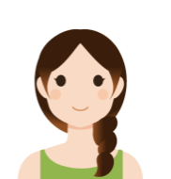

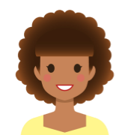


ความรุนแรงและแนวทางแก้ไขปัญหาความรุนแรง
ความรุนแรง (violence) หมายถึง การกระทำใดๆ ที่เกิดขึ้นโดยเจตนา เป็นการละเมิดสิทธิส่วนบุคคลทั้งทางกาย วาจา จิตใจ และทางเพศ โดยการบังคับขู่เข็ญ หรือทำร้ายจิตใจด้วยวาจา การใช้กำลังกายกระทำกับผู้อื่น เพื่อทำร้ายร่างกายให้ได้รับบาดเจ็บ และการล่วงละเมิดทางเพศ เป็นผลทำให้เกิดความทุกข์ทรมานทั้งร่างกายและจิตใจแก่ผู้ถูกกระทำ (พรสุข หุ่นนิรันดร์, ๒๕๕๐)
ความรุนแรง แบ่งออกเป็น ๓ ประเภท ได้แก่
การทำร้ายร่างกาย เช่น การทุบตี ตบ เตะ ต่อย ทำให้ร่างกายได้รับบาดเจ็บหรือเสียชีวิต
การทำร้ายทางด้านจิตใจและอารมณ์ การพูดจาก้าวร้าว ดูหมิ่นดูแคลน เสียดสี ล้อเลียน โดยใช้ถ้อยคำหยาบคาย การข่มขู่ คุกคามกักขัง หน่วงเหนี่ยว กีดกัน
การทำร้ายทางเพศ การล่วงละเมิดทางเพศ เช่น การใช้วาจาพูดให้เกิดความอาย หรือเสื่อมเสีย การกระทำอนาจาร การข่มขืน เป็นต้น

Slide 4
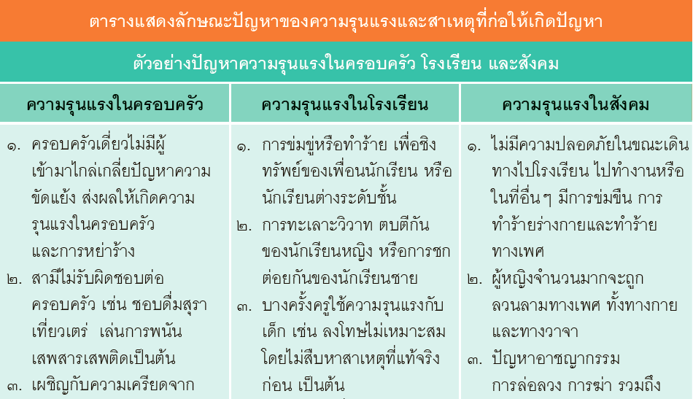
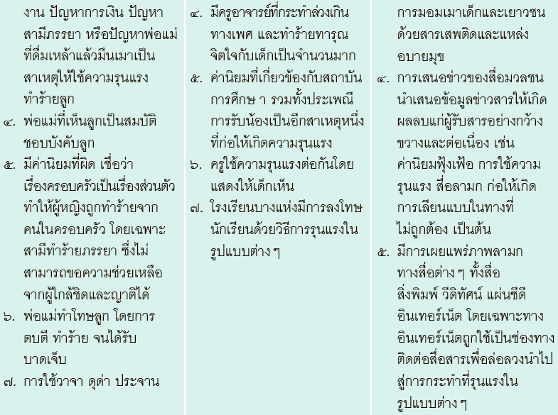
ปัญหาความรุนแรง
ปัญหาความรุนแรงสามารถแบ่งเป็น ๓ ลักษณะ ได้แก่
ปัญหาความรุนแรงในครอบครัว
ปัญหาความรุนแรงในโรงเรียน และปัญหาความรุนแรงในสังคม
ดังมีรายละเอียดตามตาราง

Slide 5
ปัญหาความรุนแรงในครอบครัว
ประเภทของความรุนแรงในครอบครัว ความรุนแรงที่เกิดขึ้นในครอบครัว มีหลายประเภท ได้แก่
การข่มเหงหรือทำร้ายภรรยา เป็นความรุนแรงในครอบครัวที่สามีกระทำต่อภรรยา เช่น ดุด่า ทุบตี ข่มขืน กระทำทารุณทางเพศ เป็นต้น
การข่มเหงหรือทำร้ายบุตร เป็นความรุนแรงที่พ่อแม่กระทำต่อลูก หรือผู้ใหญ่ในครอบครัวกระทำต่อเด็ก เช่น กดขี่ข่มเหงหรือการทำโทษโดยขาดเหตุผล การพูดจาก้าวร้าว เป็นต้น
การข่มเหงหรือทำร้ายระหว่างพี่น้อง เช่น พี่ตีหรือทำร้ายน้อง พี่ข่มขืนน้อง เป็นต้น
การข่มเหงหรือทำร้ายผู้สูงอายุ เช่น ทอดทิ้ง ปล่อยให้อดอาหาร ไม่ได้รับการดูแล เป็นต้น
ระดับความรุนแรงในครอบครัว เรียงตามลำดับ ดังนี้
การทะเลาะโต้เถียง การดูถูกเหยียดหยาม การด่าทอ การขู่เข็ญ การกักขัง
การทำร้ายร่างกายด้วยอวัยวะหรืออาวุธจนได้รับบาดเจ็บ หรือเสียชีวิต
การทำร้ายทางเพศ การข่มขืนโดยคู่สมรส หรือเครือญาติ
ลักษณะความรุนแรงในครอบครัว
การทำร้ายร่างกาย
การทำร้ายจิตใจ
การทำร้ายเด็กเมื่อมีความขัดแย้งในครอบครัว
การทำร้ายผู้สูงอายุ
การข่มขืนคู่สมรส
การกระทำทารุณทางเพศ
การใช้ความรุนแรงทางสังคม
การใช้ความรุนแรงทางเศรษฐกิจ

Slide 6
ปัญหาความรุนแรงในโรงเรียน
ลักษณะของความรุนแรงภายในโรงเรียน ลักษณะใหญ่ๆ ที่เกิดขึ้น จะเป็นดังนี้
การยกพวกตีกันของนักเรียนต่างโรงเรียน
นักเรียนทะเลาะวิวาทกัน จนถึงขั้นทำร้ายร่างกาย
นักเรียนหญิงถูกนักเรียนชายข่มเหง รังแก หรือทำร้าย
นักเรียนใช้อาวุธ เช่น มีด ปืน ทำร้ายกัน
ปัญหาความรุนแรงในสังคม
ประเภทของความรุนแรงภายในสังคม
ความรุนแรงทางสังคม เช่น การข่มขืน การทารุณกรรม การปล้น-จี้ ชิงทรัพย์ การฆาตกรรม การทำอนาจาร เป็นต้น
ความรุนแรงทางการเมือง เช่น การทำสงคราม การต่อสู้กันด้วยวิธีการต่างๆ ของผู้ที่มีแนวคิด ความเชื่อทางการเมืองที่ขัดแย้งกัน เป็นต้น
ความรุนแรงทางเศรษฐกิจ ได้แก่ การต่อต้าน โดยการทำให้กิจกรรมทางเศรษฐกิจหยุดชะงัก ตัวอย่างเช่น การนัดหยุดงาน การปิดโรงงาน

Slide 7
พฤติกรรมเสี่ยงและสถานการณ์เสี่ยงต่อความรุนแรง
พฤติกรรมเสี่ยง
พฤติกรรมที่เป็นสาเหตุให้เกิดความเสี่ยงต่อการดำเนินชีวิต อาจทำให้ร่างกายได้รับอันตรายสูญเสียหน้าที่ ขาดโอกาสพัฒนาตามปกติ พิการ หรือเสียชีวิต
สถานการณ์เสี่ยง
เหตุการณ์ที่กำลังจะดำเนินไปสู่ความอันตราย ความไม่ปลอดภัยต่อสุขภาพ ชีวิต และทรัพย์สิน
ปัจจุบันเยาวชนไทยมีพฤติกรรมเสี่ยงหลายประการ เช่น การเสพสารเสพติด การเล่นการพนัน การทะเลาะวิวาท การเล่นเกมคอมพิวเตอร์ เป็นต้น สิ่งเหล่านี้อาจก่อให้เกิดการใช้ความรุนแรงได้ โดยขอยกพฤติกรรมเสี่ยงและสถานการณ์เสี่ยงต่อความรุนแรงเพียงบางประเด็น ดังนี้

Slide 8
การเสพสารเสพติด
สารเสพติดนับเป็นปัญหาสำคัญของประเทศชาติ แม้ว่าจะมีการรณรงค์ป้องกัน และปราบปรามอย่างต่อเนื่องจากเจ้าหน้าที่ของรัฐก็ตาม แต่ก็ยังมีเยาวชนจำนวนไม่น้อยที่ตกเป็นทาสของสารเสพติดเนื่องมาจากปัญหาครอบครัวและสภาพแวดล้อม
ผลกระทบของสารเสพติดที่ก่อให้เกิดความรุนแรง
นำไปสู่การก่ออาชญากรรมต่างๆ เช่น ลักขโมย ทำร้ายผู้อื่น เป็นต้น เนื่องจากเมื่อเสพสารเสพติดเป็นระยะเวลานาน
ก่อให้เกิดผลกระทบต่อสุขภาพร่างกาย และจิตใจ มีผลต่อระบบประสาท ทำให้ผู้เสพสารเสพติดขาดสติไม่สามารถควบคุมตนเองได้ และขาดการยั้งคิด จึงนำไปสู่การทำร้ายร่างกายตนเองและผู้อื่น ดังปรากฏ เป็นข่าวตามสื่อต่างๆ

Slide 9
การเล่นการพนัน
โดยเฉพาะการเล่นพนันบอลที่วัยรุ่นสามารถเข้าถึงได้ง่าย เพราะฟุตบอลเป็นกีฬาที่วัยรุ่นชื่นชอบอยู่แล้ว วัยรุ่นบางคนที่อาจเริ่มต้นเล่นพนันบอลด้วยคิดว่าเล่นแค่ความสนุกสนาน แต่ไม่นานก็จะเริ่มติดใจ ในที่สุดก็จะถลำลึกลงไป และอาจก่อให้เกิดผลกระทบที่ร้ายแรงตามมา
ผลกระทบของการเล่นพนันบอลที่ก่อให้เกิดความรุนแรง
นำไปสู่การเป็นผู้ขายสารเสพติดหรือค้าประเวณี เพื่อต้องการหาเงินมาใช้หนี้พนัน
ก่อให้เกิดคดีอาชญากรรม เพราะผู้ติดการพนันมักจะทำทุกวิถีทาง เช่น ปล้น จี้ ลักขโมย เป็นต้น เพื่อให้ได้เงินมาเล่นการพนัน
หากเป็นหนี้ เมื่อถึงกำหนดแล้วไม่ชำระหนี้ จะถูกตามล่าตัวจากเจ้าหนี้ ซึ่งอาจเป็นอันตรายต่อตนเองหรือบุคคลในครอบครัว

Slide 10
การทะเลาะวิวาท
วัยรุ่นเป็นช่วงวัยที่มีอารมณ์รุนแรง ไม่ยอมใคร ขาดการยั้งคิดหรือยับยั้งอารมณ์ บางคนมีพฤติกรรมก้าวร้าว และมักใช้ความรุนแรงเพื่อเป็นทางออกในการแก้ปัญหา การก่อเหตุทะเลาะวิวาทที่เป็นประเด็นใหญ่ในปัจจุบัน คือ คู่กรณีที่แบ่งเป็นฝ่าย เป็นพวกทำให้การแก้ปัญหามีความซับซ้อนและแก้ไขได้ยาก
ผลกระทบของการทะเลาะวิวาทที่ก่อให้เกิดความรุนแรง
ส่งผลให้บุคคลรอบข้างพลอยได้รับผลกระทบไปด้วย เช่น บาดเจ็บ เสียชีวิต เป็นต้น เนื่องจากวัยรุ่นอาจใช้อาวุธในการต่อสู้กัน
อาจถูกลงโทษ หรือดำเนินคดีตามกฎหมายตั้งแต่อายุยังน้อย
ส่งผลให้เป็นคนหวาดระแวง เพราะคิดว่าผู้อื่นเป็นศัตรูกับตนอยู่ตลอดเวลา

Slide 11
การเล่นเกมคอมพิวเตอร์
ปัญหาเยาวชนติดเกมคอมพิวเตอร์ทวีความรุนแรงมากขึ้นเรื่อยๆ โดยมีเด็กจำนวนมากหนีโรงเรียนหรือขโมยเงินของพ่อแม่ไปเล่นเกมคอมพิวเตอร์ตามร้านเกม ซึ่งก่อให้เกิดปัญหายาเสพติด การมั่วสุมอบายมุข เสียการเรียน เป็นต้น
ผลกระทบของการเล่นเกมคอมพิวเตอร์ที่ก่อให้เกิดความรุนแรง
ส่งผลให้เกิดความเครียด เพราะผู้เล่นเกมคอมพิวเตอร์ต้องหาวิธีการเอาชนะคู่ต่อสู้ให้ได้ จึงต้องครุ่นคิดหาเทคนิคในการต่อสู้ตลอดเวลา
แสดงพฤติกรรมก้าวร้าวเลียนแบบความรุนแรงจากเกมคอมพิวเตอร์
นำไปสู่การกระทำความผิด เช่น ลักขโมยวิ่งราว จี้ ปล้น เป็นต้น และอาจนำไปสู่วงจรการขายสารเสพติด เพื่อหาเงินมาเล่นคอมพิวเตอร์

Slide 12
แนวทางป้องกันปัญหาความรุนแรง
แนวทางป้องกันปัญหาความรุนแรงในครอบครัว
ความรุนแรงในครอบครัวเป็นสิ่งที่นำความทุกข์ ความเครียด มาให้กับครอบครัว ดังนั้นเราจึงควรหาแนวทางป้องกันปัญหา เพื่อให้ครอบครัวเกิดความสงบสุข และเพื่อความสุขของคนในครอบครัว โดยแนวทางป้องกันปัญหาความรุนแรงในครอบครัว มีดังนี้
สมาชิกในครอบครัวต้องปฏิบัติต่อกันด้วยความรัก ความจริงใจ และความเอื้ออาทร
เอาใจใส่ดูแลซึ่งกันและกัน ให้อภัยเมื่อคนในครอบครัวทำความผิด
หาโอกาสพูดคุยกันในครอบครัว และพูดคุยกันด้วยเหตุผล
แสดงความรู้สึกหรืออารมณ์ที่แท้จริงออกมาอย่างตรงไปตรงมา ดีกว่าที่จะใช้อารมณ์ พูดถากถาง เสียดสี หรือประชดประชันกัน
ทำกิจกรรมร่วมกันในครอบครัว เช่น การออกกำลังกายด้วยกัน รับประทานอาหารร่วมกัน ไปเที่ยวด้วยกัน เป็นต้น

Slide 13
แนวทางป้องกันปัญหาความรุนแรงในโรงเรียน
ความรุนแรงในโรงเรียนมักจะเกิดขึ้นระหว่างนักเรียนกับนักเรียน และระหว่างครูกับนักเรียน ทั้งที่เกิดขึ้นในโรงเรียนและนอกโรงเรียน แต่สิ่งที่น่าเป็นห่วงคือ ความรุนแรงที่เกิดขึ้นในโรงเรียน เพราะสิ่งเหล่านี้ อาจหล่อหลอมให้นักเรียนมีพฤติกรรมความรุนแรง และออกไปก่อความรุนแรงนอกสถานศึกษาได้ ซึ่งแนวทางการป้องกันปัญหาความรุนแรงในโรงเรียน มีดังนี้
สมาชิกในครอบครัวต้องปฏิบัติต่อกันด้วยความรัก ความจริงใจ และความเอื้ออาทร
เอาใจใส่ดูแลซึ่งกันและกัน ให้อภัยเมื่อคนในครอบครัวทำความผิด
หาโอกาสพูดคุยกันในครอบครัว และพูดคุยกันด้วยเหตุผล
แสดงความรู้สึกหรืออารมณ์ที่แท้จริงออกมาอย่างตรงไปตรงมา ดีกว่าที่จะใช้อารมณ์ พูดถากถาง เสียดสี หรือประชดประชันกัน
ทำกิจกรรมร่วมกันในครอบครัว เช่น การออกกำลังกายด้วยกัน รับประทานอาหารร่วมกัน ไปเที่ยวด้วยกัน เป็นต้น

Slide 14
แนวทางป้องกันปัญหาความรุนแรงในสังคม
ความรุนแรงในสังคม เป็นความรุนแรงที่พบเห็นได้บ่อยมากตามข่าวของสื่อมวลชน เป็นการกระทำรุนแรงต่อร่างกายและจิตใจ ในรูปแบบต่าง ๆ เช่น การชิงทรัพย์ ทำร้ายร่างกาย ฆ่าล้างแค้น ล่วงละเมิดทางเพศ การใช้แรงงานเด็กอย่างไม่เป็นธรรม แนวทางการป้องกันปัญหาความรุนแรงในสังคม มีดังนี้
การฝึกจิตสาธารณะเพื่อเสริมสร้างจิตลักษณะ ทำความดี มีสำนึกต่อส่วนรวม พร้อมช่วยเหลือผู้อื่นตามความสามารถและด้วยความบริสุทธิ์ใจ
การส่งเสริมการอยู่ร่วมกันโดยสงบสุข ถ้อยทีถ้อยอาศัย มีความเอื้ออาทร มีความไว้วางใจกัน
จัดการคุ้มครองความปลอดภัยแก่สตรี เด็ก ผู้สูงอายุ และผู้ด้อยโอกาส
ออกกฎหมายควบคุมการพกพาและมีอาวุธปืนไว้ในครอบครอง
ป้องกันการค้าอาวุธ และการค้าผิดกฎหมายอย่างเข้มแข็ง ใช้เวลาว่างในทางสร้างสรรค์
ติดตามความเคลื่อนไหวของผู้ก่อการร้าย และเตือนภัยแก่ประชาชนล่วงหน้าถึงการก่อการร้าย
จัดกำลังเพื่อต่อสู้กับอาชญากรรม
หลีกเลี่ยงจากการเป็นเหยื่อของความรุนแรงในสังคม ไม่นำตนเข้าไปเสี่ยงในสถานการณ์ที่ไม่น่าไว้วางใจ

Slide 15
ทักษะการตัดสินใจและการแก้ปัญหาในสถานการณ์เสี่ยงต่อความรุนแรง
เป็นความสามารถในการตัดสินใจเกี่ยวกับเรื่องราวต่างๆ ในชีวิตได้อย่างมีระบบ โดยประเมินทางเลือกและผลที่ได้จากการตัดสินใจเลือกทางที่ถูกต้องเหมาะสม ก็จะมีผลต่อการมีสุขภาพที่ดีทั้งร่างกายและจิตใจ
ทักษะการตัดสินใจ
ทักษะการแก้ปัญหา
เป็นความสามารถในการจัดการกับปัญหาที่เกิดขึ้นได้อย่างมีระบบ ทำให้ไม่เกิดความตึงเครียดทางกายและจิตใจ จนอาจลุกลามเป็นปัญหาใหญ่ที่ไม่สามารถแก้ไขได้
การทำความเข้าใจในกระบวนการแก้ปัญหาและการตัดสินใจ จึงเป็นสิ่งที่มีความจำเป็นเป็นอย่างยิ่ง ทั้งนี้เพื่อเป็นการลดความเสี่ยงของการตัดสินใจที่ผิดพลาด สามารถตัดสินใจได้ทันเวลา และส่งผลกระทบต่อบุคคลต่างๆ ที่เกี่ยวข้องน้อยที่สุด

Slide 16
การแก้ปัญหาเป็นกระบวนการของความพยายามที่บุคคลร่วมกันพิจารณาอย่างสุขุมรอบคอบ เพื่อหาวิธีการแก้ปัญหาอุปสรรคต่างๆ จนทำให้การดำเนินการบรรลุเป้าหมายที่ต้องการ โดยทั่วไปแล้วกระบวนการแก้ปัญหาจะมีด้วยกันทั้งหมด ๖ ขั้นตอน
๑
จำแนกแยกแยะปัญหาหรือเป้าหมาย
๒
กำหนดทางเลือกของการแก้ปัญหา
๓
จัดตั้งวัตถุประสงค์
๔
ตัดสินใจเลือกแนวทางการแก้ปัญหาที่เหมาะสมกับบรรทัดฐานมากที่สุด
๕
ดำเนินการแก้ปัญหา
๖
ประเมินผลการแก้ปัญหา

Slide 17
การจัดกิจกรรมป้องกันความเสี่ยงต่อการใช้ความรุนแรง
การจัดกิจกรรมป้องกันความเสี่ยงต่อการใช้ความรุนแรงในครอบครัว
รับประทานอาหารร่วมกัน อาจใช้เวลาช่วงมื้อเย็นในวันหยุด เนื่องจากสมาชิกอยู่พร้อมหน้ากัน
หาเวลาพักผ่อน หรือไปเที่ยวร่วมกันอย่างน้อยสัปดาห์ละ ๑ ครั้ง
ทำกิจกรรมต่างๆ ร่วมกัน เช่น ดูโทรทัศน์ ออกกำลังกาย ปลูกต้นไม้ เป็นต้น

Slide 18
การจัดกิจกรรมป้องกันความเสี่ยงต่อการใช้ความรุนแรงในโรงเรียน
โรงเรียนควรจัดระบบดูแลช่วยเหลือนักเรียนให้เข้มแข็ง โดยเพิ่มการมีส่วนร่วมของชุมชน และผู้ปกครอง
จัดกิจกรรมในชั้นเรียน โดยครูอาจยกกรณีตัวอย่างการใช้ความรุนแรงที่เป็นเหตุการณ์สมมติ หรือเป็นเรื่องที่เกิดขึ้นจริงนำมาเล่าให้นักเรียนฟัง

Slide 19
การจัดกิจกรรมป้องกันความเสี่ยงต่อการใช้ความรุนแรงในสังคม
รวมกลุ่มกันระหว่างคนในชุมชน หากพบเห็นผู้ที่อาจมีการใช้ความรุนแรง ให้แจ้งเหตุแก่เจ้าหน้าที่ตำรวจ หรือผู้ที่เกี่ยวข้องให้รับทราบ
จัดกิจกรรมเพื่อสร้างความสัมพันธ์อันดีระหว่างบุคคลในชุมชน เช่น การแข่งขันกีฬา การทำประโยชน์เพื่อส่วนรวม

